Slide 1


TRƯỜNG TIỂU HỌC QUANG TRUNG
CHÀO MỪNG CÁC EM ĐẾN VỚI TIẾT
TIẾNG VIỆT 1
Giáo viên: Nguyễn Thị Kim Huế

Slide 2



Khởi động

Slide 3

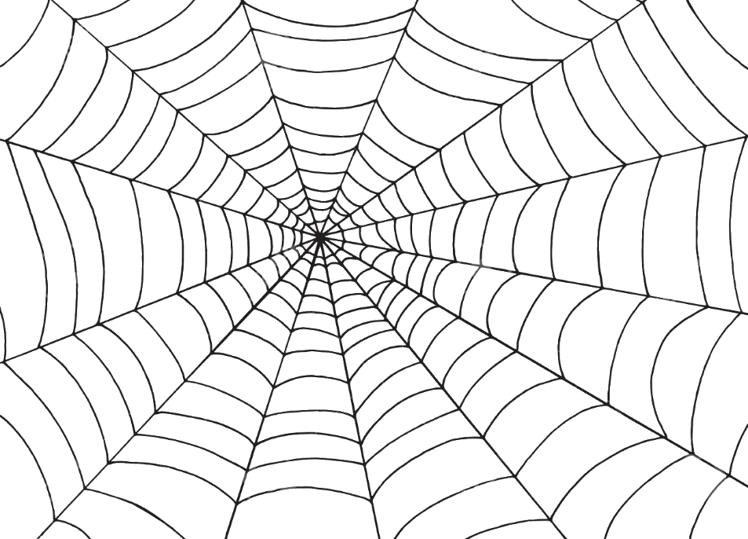


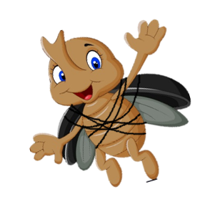
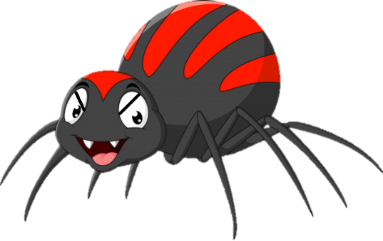


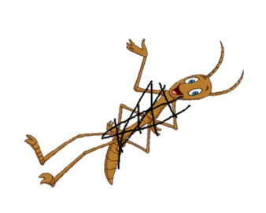

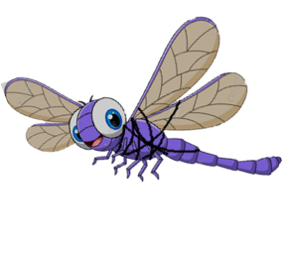



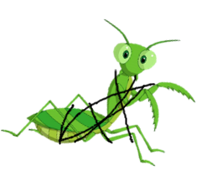
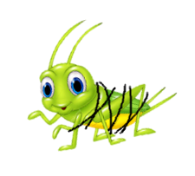
THOÁT KHỎI
LƯỚI NHỆN

Slide 4
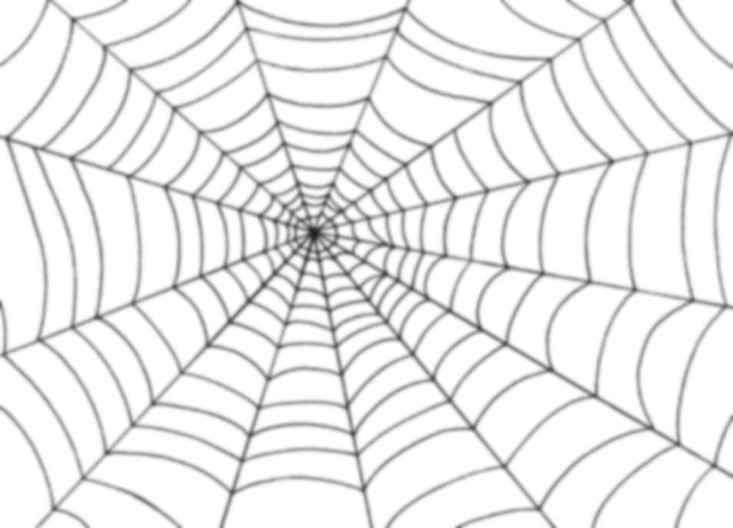


Các bạn côn trùng không may
bị vướng vào lưới nhện
Các em hãy giúp các bạn ấy
thoát khỏi lưới nhện bằng cách
trả lời thật nhanh và đúng các câu hỏi.
Các bạn côn trùng sẽ rất cảm ơn em đấy!

Slide 5
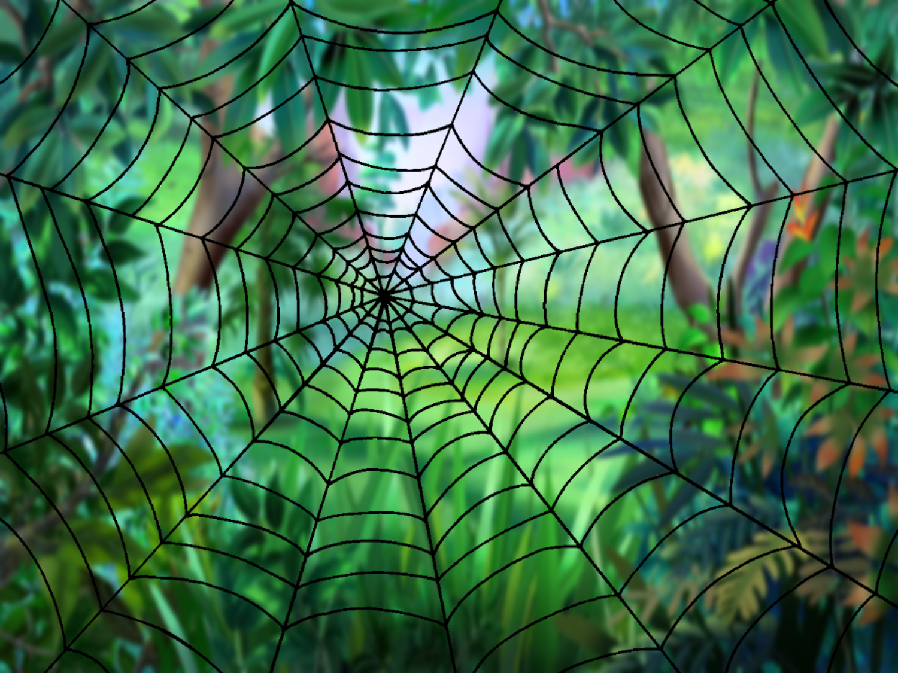


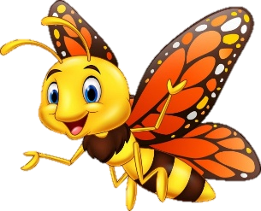

Đến bài mới
Ong Vàng
|
Bướm
Cánh Cam

Slide 6

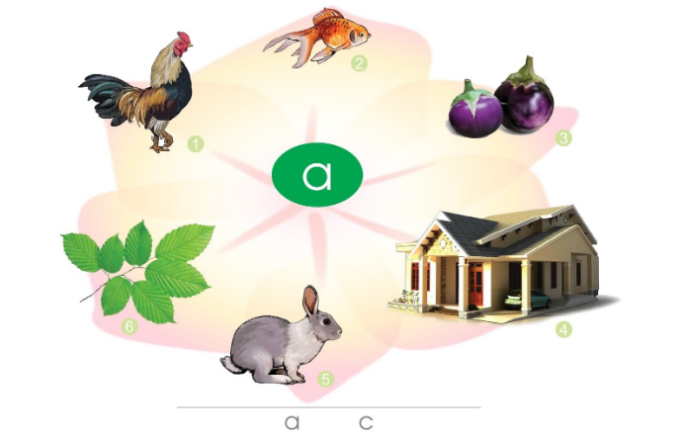
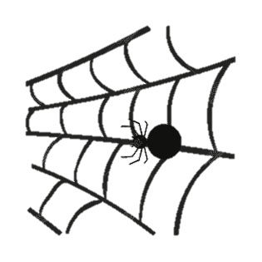
Tiếng nào chứa âm h
A. ho
B. cá

Slide 7


Đọc to các tiếng sau:
cá hố, le le, bờ hồ, lá đỏ

Slide 8

Tiếng nào không chứa âm l
A. be bé
B. le le

Slide 9
Bài 13: U u Ư ư
Notes:
更多模板请关注：https://haosc.taobao.com

Slide 10

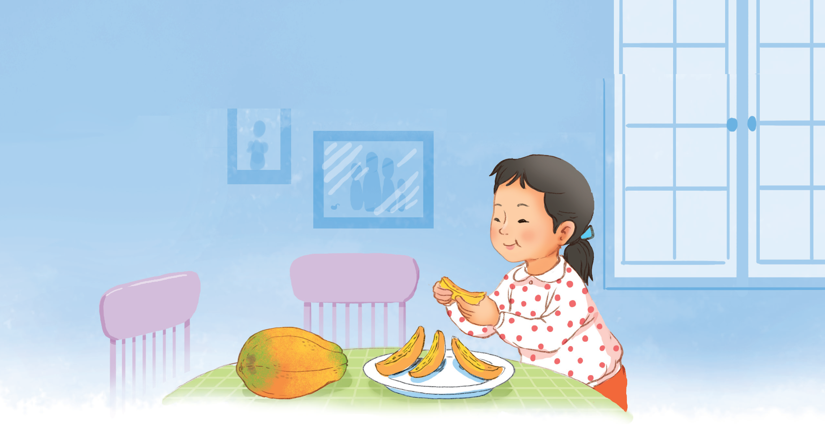
Đu đủ chín ngọt lừ

Slide 11

u
Notes:
Thiết kế bởi: Hương Thảo – tranthao121004@gmail.com

Slide 12
ư

Slide 13
Đọc
2
u
ư
đ
u
l
ư
đủ
lừ
u
ư
u
u
u
ư
ư
ư
dù
đủ
hũ
cử
dự
lữ

Slide 14

So sánh
u
u
u
ư

Slide 15
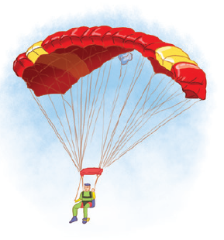
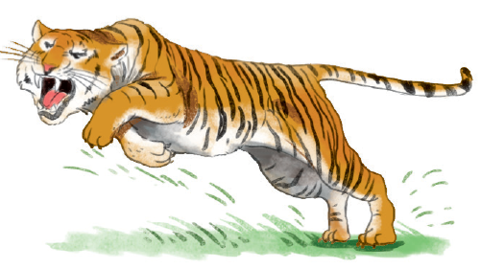
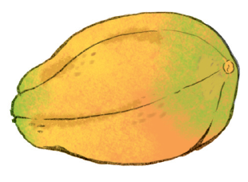
dù
đu đủ
hổ dữ
Notes:
Thiết kế bởi: Hương Thảo – tranthao121004@gmail.com

Slide 16
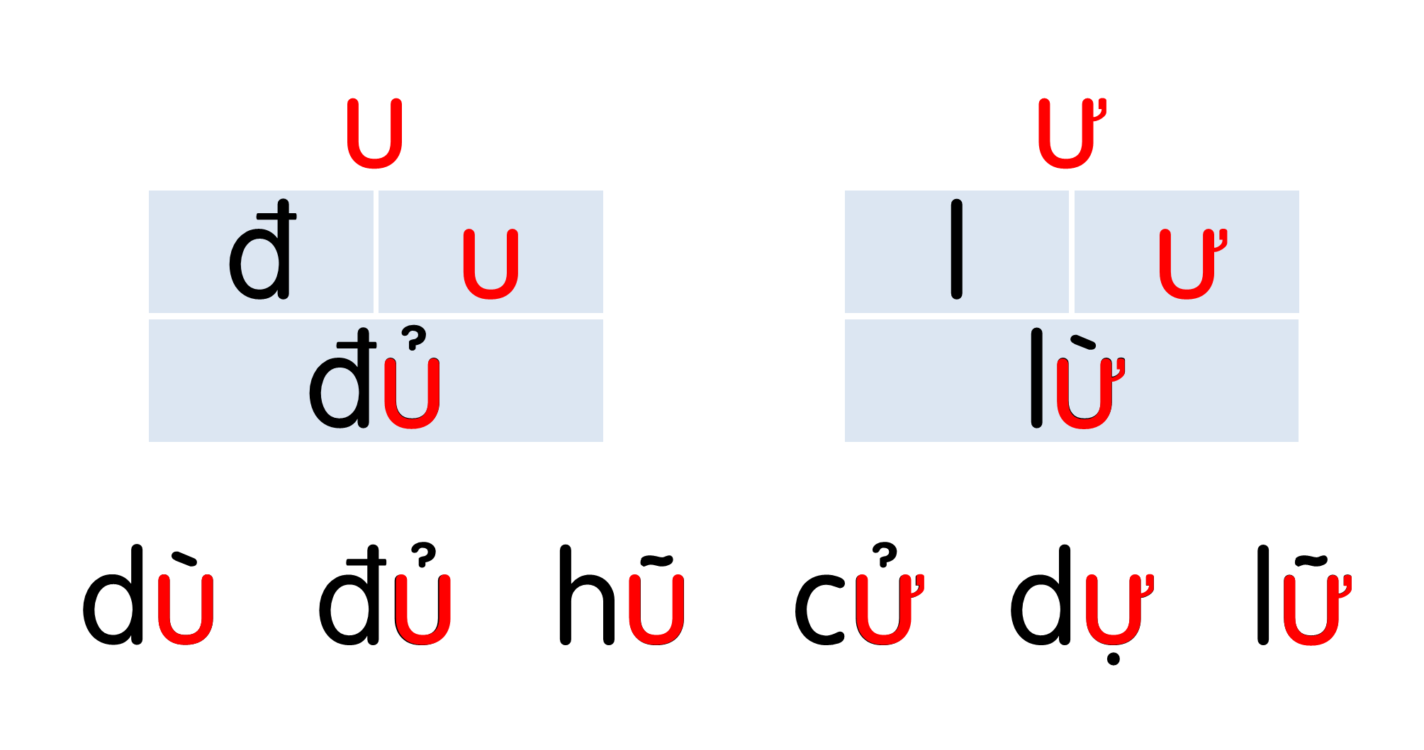
Notes:
Ôn lại

Slide 17



Viết bảng

Slide 18

Notes:
Thiết kế bởi: Hương Thảo – tranthao121004@gmail.com

Slide 19
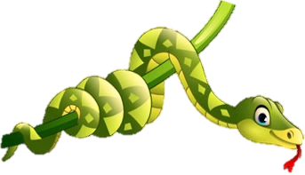



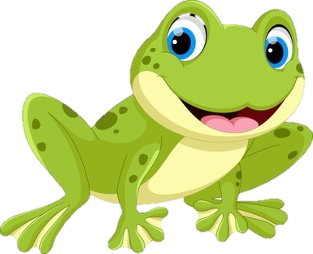
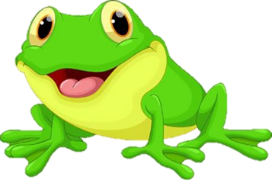
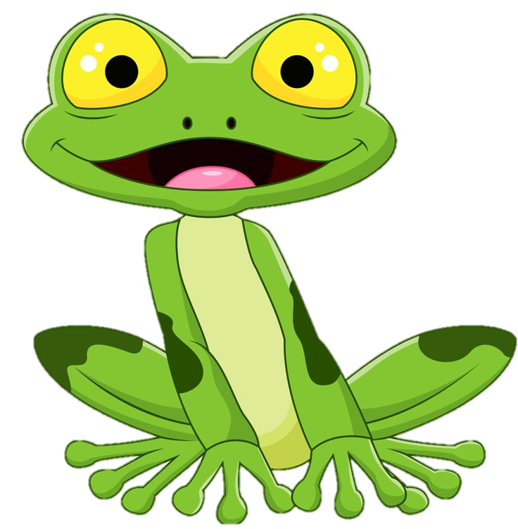







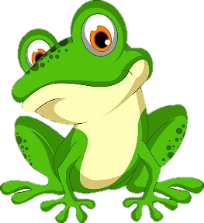
ẾCH XANH MƯU TRÍ

Slide 20

Đọc to các từ sau đây
ư
ngọt lừ
u
cá dữ
đu đủ
dù
Notes:
Cho học sinh đọc xong bấm vào chú ếch để nhảy xuống nước

Slide 21

Chào tạm biệt các em

